Slide 1
第六章 组织设计

Slide 2
第一节 组织设计的任务与影响因素
一、组织设计的任务
组织设计的任务是设计清晰的组织结构，规划各部门的职能和权限，确定组织中职能职权、参谋职权、直线职权的活动范围，最终编制职务说明书。因此，组织设计包括两方面的内容：
静态—组织结构设计
职能设计
部门设计
动态—组织运行制度设计
沟通系统设计
管理规范设计
层级设计
激励设计

Slide 3
二、组织设计的影响因素
（一）环境
管理活动是在一定的环境下进行的，可以分为一般环境和任务环境。
环境
复杂性
组织部门和岗位设置
环境
不确定性
组织结构

Slide 4
二、组织设计的影响因素
（二）战略
美国史学家钱德勒认为，战略发展有四个不同的阶段，都应有与之相适应的组织结构。成功企业的组织结构是与其战略相适应的。
数量扩大阶段
只需要少量职能部门就能解决问题
地区开拓阶段
需要建立职能部门对分布在不同地区的业务进行有机整合
纵向联合开拓阶段
建立与纵向联合开拓阶段相适应的组织结构
产品多样化阶段
重新考虑资源分配、部门划分、新老业务之间的协调等问题

Slide 5
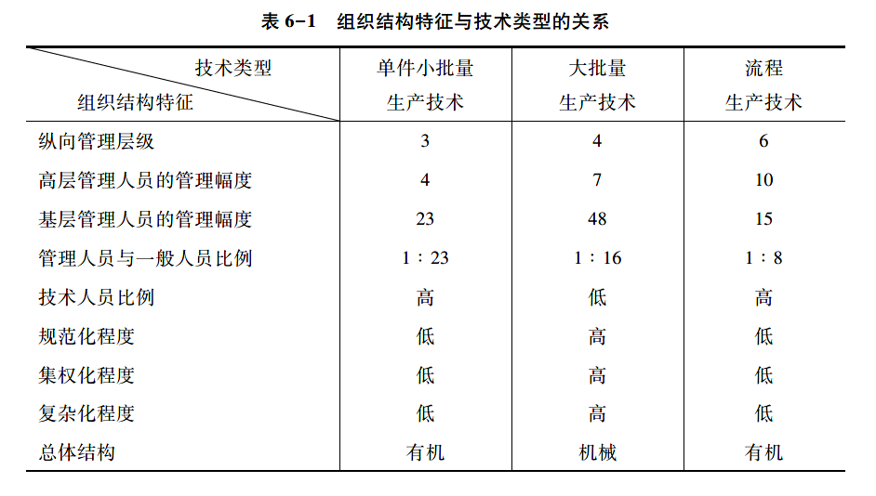
二、组织设计的影响因素
（三）技术
伍德沃德根据生产技术的复杂程度将生产技术分为三类：单件小批量生产技术，大批量生产技术，流程生产技术。

Slide 6
二、组织设计的影响因素
（四）规模
大型组织和小型组织在组织结构上的区别主要表现在以下四个方面：
规范程度不同
组织规章条例越多，组织规范性越高
集权程度不同
大小组织都可能高度集权，但大型组织往往通过授权的形式将决策权分散下去。
复杂程度不同
层级越多，管理幅度越大，组织复杂性越高
人员结构不同
“帕金森定律”：工作总在增长以占满分配给他的时间

Slide 7
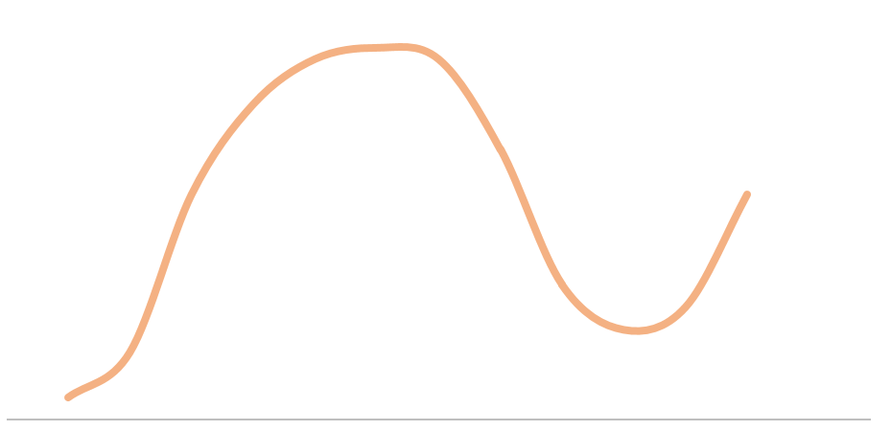
二、组织设计的影响因素
（五）发展阶段
1950年，鲍尔丁提出“组织生命周期”概念。组织存在生命周期，每个发展阶段具有不同特征，同时面临着不同风险，需要调整战略以适应发展的需要，并适时调整组织结构。
发展速度较快；
有机的组织结构
组织的规范性提高
创业阶段
规模较小；
权力集中在以创始人为代表的高层管理者手中
“大企业病”
组织协调
组织会努力地生存，寻求可持续发展；
变革&合作
组织成长的动力在于授权；
组织规范化
领导力风险
人才枯竭
控制风险
各自为政
繁文缛节
生成期
成长期
成熟期
衰退期
再生期

Slide 8
三、组织设计的原则
目标一致原则
分工与协作原则
有效管理幅度原则
权责对等原则
柔性经济原则

Slide 9
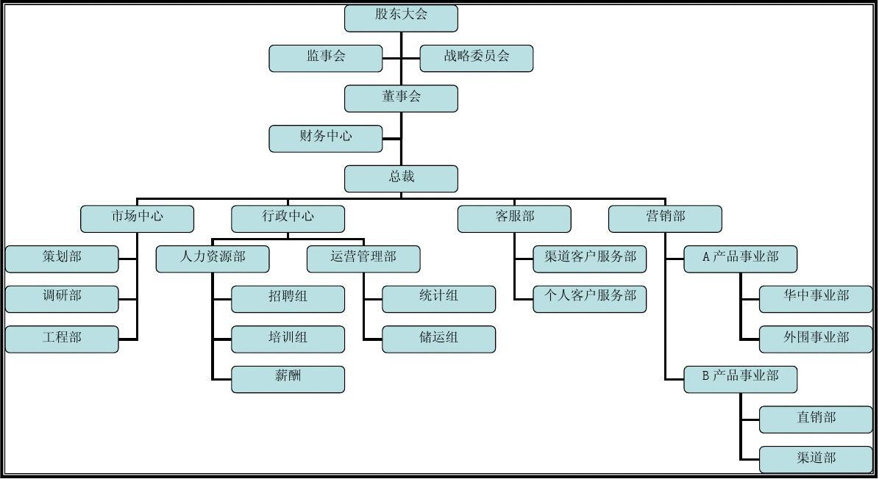
第二节 组织结构
一、组织结构的概念
组织结构是组织中正式确定的，使工作任务得以分解、组合和协调的框架体系。
横纵向工作任务分解
任务组合（职能/产品/区域部门化）
组织协调

Slide 10
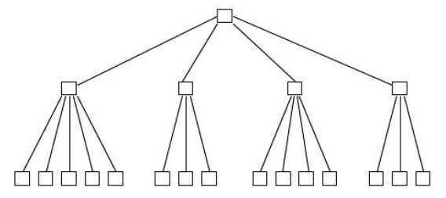
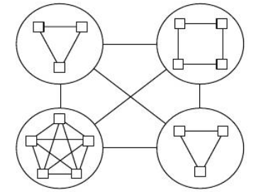
二、机械式组织与有机式组织
英国学者伯恩斯、斯托克认为，机械式组织和有机式组织是一系列组织类型中的两个极端，而大多数组织介于二者之间。
机械式组织
有机式组织
VS
一种稳定的、僵硬的结构形式
追求稳定运行中的效率
一种松散、灵活的具有高度适应性的结构形式
追求动态适应中的创新

Slide 11
二、机械式组织与有机式组织
二者特征比较：
机械式组织 | 有机式组织
基于职能的高度专门化 | 基于知识与经验的专门化
僵化的职务与权限 | 柔性的职务与权限
基于职位的权力 | 基于专业知识的权力
信息向高层集中 | 信息的分散与共享
垂直的指挥与信息传递 | 水平的沟通与信息传递
对组织的忠诚和对上级的服从 | 对工作和技术的忠诚
强调企业固有知识 | 强调吸收外部智慧

Slide 12
二、机械式组织与有机式组织
二者的适用条件比较：
机械式组织 | 有机式组织
环境相对稳定 | 环境不确定性强
任务明确且持久，决策可以程序化 | 任务多样且多变，无法进行程序化决策
技术相对统一而稳定 | 技术复杂多变
按常规活动，以效率为主要目标 | 许多非常规活动，需要较强的创新能力
企业规模较大 | 组织规模较小

Slide 13
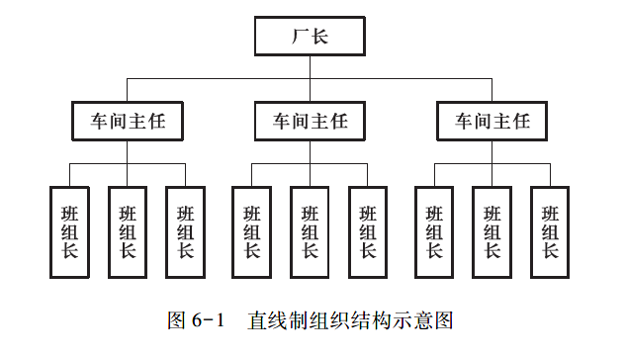
三、组织结构形式
（一）直线制组织
特点：垂直领导
优点：设置简单；权责关系明确；有利于组织的有序运行。
缺点：专业化水平低；缺乏横向沟通；对管理人员的要求高。
适用范围：规模较小、生产技术比较简单、初创期的组织。

Slide 14
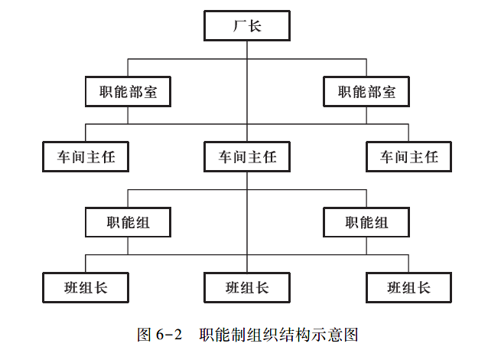
三、组织结构形式
（二）职能制组织
特点：以专业职能作为划分部门的基础，在各级管理人员之下根据业务需要设立职能机构和人员，协助其从事职能管理工作。
优点：专业化程度高；减轻管理人员压力；有利于降低管理成本。
缺点：缺乏协调；职责不清；不利于通才型管理人员的培养。

Slide 15
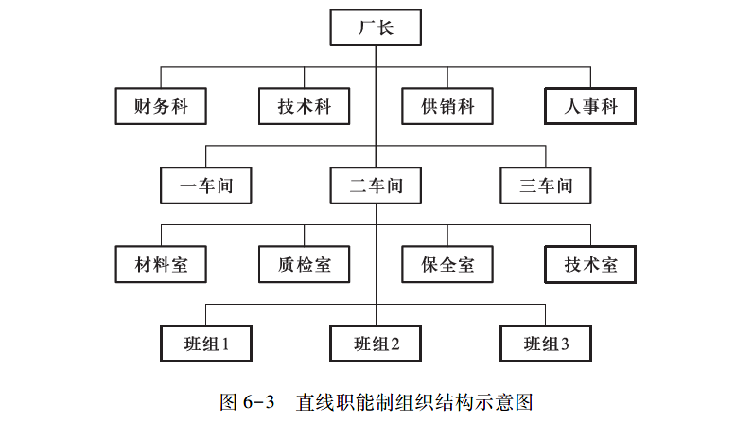
三、组织结构形式
（三）直线职能制组织
特点：以直线制结构为基础，在各层级中设置相应的职能部门。
优点：统一指挥与专业化管理相结合；能够有效减轻管理者负担。
缺点：协调难度加大；损害下属的自主性；降低对环境的适应能力；降低决策效率；增加管理成本。
适用于规模不大、产品种类不多、内外部环境比较稳定的中小企业。

Slide 16
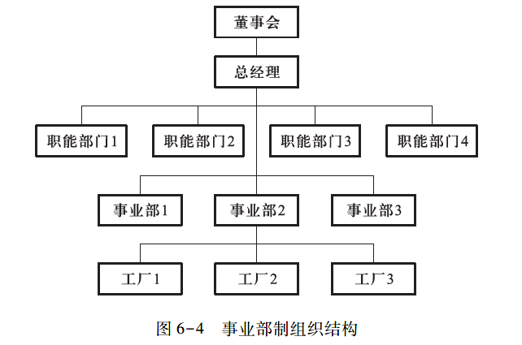
三、组织结构形式
（四）事业部制组织——斯隆&美国通用汽车公司
组织面对不确定的环境，按照产品或类别、市场用户、地域以及流程等不同的业务单位分别成立若干个事业部，由事业部进行独立经营和分权管理的一种分权式组织结构。
特点：“集中决策，分散经营”。
优点：有利于管理者专注于战略规划与决策；有利于培养通才；提高了组织对环境的适应能力。
缺点：机构重复设置导致管理成本上升；容易滋生本位主义。

Slide 17
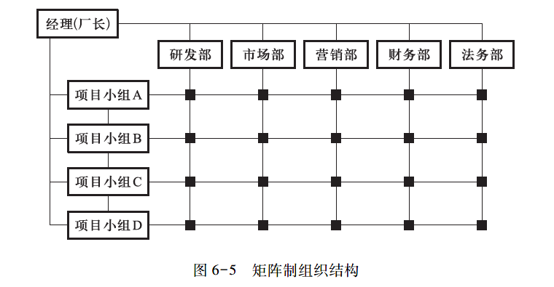
三、组织结构形式
（五）矩阵制组织
特点：垂直领导系统与横向领导关系结合；任务完成后就解散；项目小组为临时组织，负责人也是临时委任。
优点：机动性强；目标明确、人员结构合理；通过异质组合实现创新；沟通顺畅。
缺点：稳定性差；多头指挥；权责不对等。
适用于一些临时性的、需要多个部门密切配合的项目。

Slide 18
四、组织结构的演变趋势
（一）扁平化——减少管理层级，增加管理幅度
优点
弊端
便于高层管理者了解各科层组织的运行情况
大幅削减管理人员，节省管理成本，有效降低协调的难度
信息传递速度加快，减少信息的过滤和失真
有利于调动成员的积极性，提高决策的民主化程度
加重了管理人员的工作负荷
相同层级的沟通会产生新的困难
对管理人员的素质要求较高
要求下属人员自立、自律，否则容易失去控制

Slide 19
四、组织结构的演变趋势
（二）柔性化
概念：通过设置协调岗位、临时委员会或工作团队的形式加强组织内部的横向联系、增强组织机动性的一种趋势。
方式：充分发挥非正式组织的作用；加强横向沟通：
情况 | 横向沟通措施
特定直线部门之间需要频繁联系 | 联络官
为了解决直线部门间的共同问题 | 临时委员会
从组织层面解决横向合作问题 | 协调人员

Slide 20
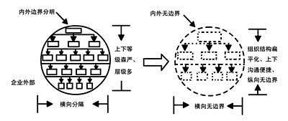
四、组织结构的演变趋势
（三）无边界化
在构建组织结构时，不是按照某种预先设定的结构来限定组织的横向、纵向和外部边界，而是力求打破和取消组织边界，以保持组织的灵活性和有效运营。

Slide 21

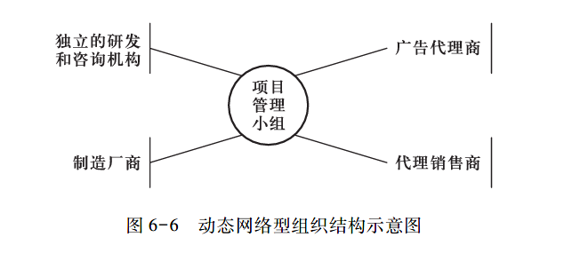
四、组织结构的演变趋势
（四）虚拟化
1. 电子商务组织的虚拟化：通过信息和资源整合创造巨大的价值；形成一个以网络为载体的创业生态系统。
2. 动态网络虚拟组织：以项目为中心，通过与其他组织建立研发、生产制造、营销、售后服务等业务合同网，有效发挥核心业务专长的核心型组织形式。

Slide 22
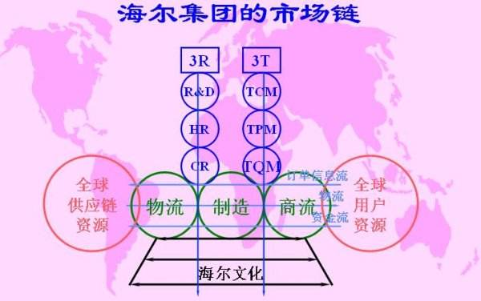
四、组织结构的演变趋势
（四）虚拟化
3. 市场链
将市场经济中的利益调节机制引入企业内部，在集团宏观调控下，把企业内部的业务关系由原来的单纯行政关系转变成平等的买卖关系、服务关系和契约关系，把订单转变成一系列内部的市场订单，形成以订单为中心、上下工序和岗位间相互咬合、自行调节运行的市场链（SST）。

Slide 23
第三节 组织整合
组织结构确定后，如何解决以下问题：
如何在正式组织中发挥非正式组织的作用，消除其消极影响？
如何处理组织中同时存在的两种不同类型的管理者——直线和参谋的关系？
组织层级内、层级之间如何进行协调？
组织整合

Slide 24
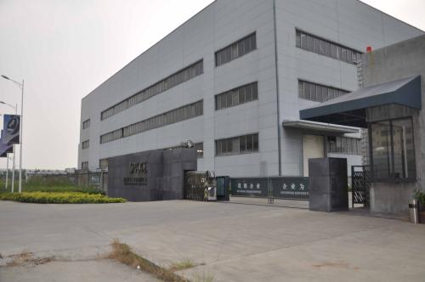
一、正式组织与非正式组织的整合
（一）正式组织
两个或两个以上的人围绕一个共同目标并经过有意识的、处于系统关系的物的要素、人的要素和社会要素组成的有机整体。

Slide 25
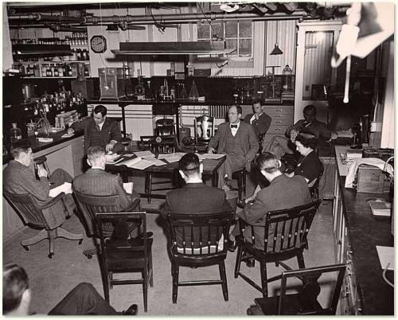
一、正式组织与非正式组织的整合
（二）非正式组织
独立于正式组织目标之外，以人际关系和谐为导向，以非理性为行为逻辑，受潜在的不成文规定约束的个体组成的集合体。
霍桑实验

Slide 26
一、正式组织与非正式组织的整合
正式组织和非正式组织的区别：
 | 正式组织 | 非正式组织
目标不同 | 存在明确的目标，以目标为导向开展活动，更加重视活动为组织带来的效益。 | 并不存在明确稳定的共同目标，追求的是和谐的人际关系和成员的归属感、满足感。
行为逻辑不同 | 要求成员按照组织人格行事，通过非人格化的规章制度约束成员的行为。 | 尊重参与者的个人人格，通过与组织目标无关的约定俗成的规则限制其行为，参与者的行为受情感支配。
结合紧密程度不同 | 严格的管理层级和岗位职责。 | 不存在明确的结构和层级，信息传递的通道完全是开放的、发散的。
权威来源不同 | 领导者的权威更多地来自职位性因素。 | 并没有稳定的领导者，权威来自参与者的非职位性因素。
联系 | 非正式组织在正式组织之间或依附于正式组织成立；非正式组织对正式组织的活动产生影响。

Slide 27
一、正式组织与非正式组织的整合
（三）非正式组织与正式组织的整合
减少非正式组织的消极影响
提高决策参与性，避免目标冲突
加强沟通与信息共享，避免小道消息蔓延
对非正式组织进行正确引导
鼓励各级管理者参与非正式组织的活动，树立权威
营造有利于整合的组织文化和氛围
重视非正式组织的作用
满足组织成员的需要
促进组织内部沟通
增加组织成员间的默契，增强凝聚力
有利于组织活动的有序开展

Slide 28
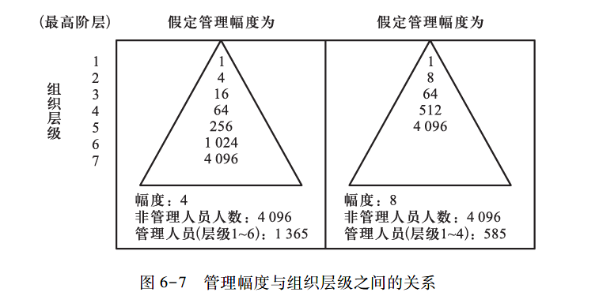
二、层级整合
（一）管理幅度设计
当组织规模一定的时候，管理幅度与管理层级成反比例关系
影响因素：工作能力；工作内容和性质；工作条件与环境；成员的差异性。

Slide 29
二、层级整合
（二）组织设计中的集权与分权
最高权力者无法完成所有决策 → 分权（程序化决策）
直线职权
参谋职权
职能职权
管理者直接领导下属工作的权力。
组织中的参谋人员拥有的某些特定的权力。
管理者将部分职权授予其他个人或职能部门。

Slide 30
二、层级整合
（二）组织设计中的集权与分权
 | 集权 | 分权
定义 | 决策权集中在组织高层的一种权力系统 | 决策权分散在组织各部门的权力系统
优势 | 容易协调 | 参与性强，有利于增强归属感、认同感。
问题 | 决策所需时间增加，影响决策的效率和质量；影响下属部门管理者归属感和认同感。 | 协调困难。

Slide 31
二、层级整合
（二）组织设计中的集权与分权
影响分权的因素包括：
组织规模
组织规模越大，越需要分权决策
政策的统一性
政策统一可以使用集权的方式进行层级整合
成员自我管理能力
知识经济时代，学习型组织分权程度较高
组织的可控性
下级能够正常履行职责，同时上级对下级的管理不致失控
组织的发展阶段
不同阶段需要及时调整

Slide 32
二、层级整合
（三）组织设计中的授权问题
授权是分权体系中不可缺少的一部分。授权的具体内容：工作任务安排；权力转移；明确责任
 | 分权 | 授权
本质不同 | 权力在组织系统中的分配。 | 管理者将部门职权授予下属或参谋，由其代为履行职责。
主体不同 | 组织。 | 拥有职权的管理者。
对象不同 | 部门或岗位，内容全面。 | 具体的人员，内容局限。
持续性不同 | 具有恒久性 | 更加灵活

Slide 33
二、层级整合
（三）组织设计中的授权问题
影响授权有效性的因素主要包括：
授权内容：过多，影响管理者权威；过少，不利于下属积极性发挥，不能减轻管理者的负担。
信息的共享程度：为接受方决策提供支撑。
授权者的主观态度：权力观、授权意愿、责任心等。
接受方的条件：与授权内容相关的知识、能力、经验和责任心等。
隐含的奖励：物质+精神层面。

Slide 34
二、层级整合
（三）组织设计中的授权问题
授权的原则：
授权的目的是什么？期望达到什么效果？
目的性原则
信任原则
权责一致原则
鼓励并激励下属
有利于人才的培养
上级要给予充分信任
但信任也不等于放任

Slide 35
三、直线与参谋的整合
（一）直线与参谋的关系
直线管理人员
参谋人员
从专业的角度为特定层级的管理者提供咨询、建议的管理者
位于组织纵向层级中特定职位的管理者，拥有直线职权

Slide 36
三、直线与参谋的整合
（一）直线与参谋的关系
直线管理人员与参谋人员之间的联系：
都是组织的管理者，共同为组织目标服务。
参谋为直线管理者提供咨询、建议与审查等方面的专业服务。
都是为了克服管理人员的局限性而设置的。直线部门——管理幅度的限制；参谋——弥补直线管理人员专业知识和精力方面的局限性。
直线和参谋的角色可以转换

Slide 37
三、直线与参谋的整合
（一）直线与参谋的关系
直线管理人员与参谋人员之间的区别：
 | 直线管理者 | 参谋人员
职权性质不同 | 拥有直线职权 | 拥有参谋职权，依附于某一个直线部门
设置方式不同 | 按组织层级自上而下逐级设置 | 按照专业需求设置
在决策中的角色不同 | 与其岗位相适应的决策权 | 建议权
考核标准和待遇不同 | 取决于所在组织层级、职位和绩效 | 由所提供的建议、服务的价值决定
所承担的责任不同 | 做出决策并对决策的结果负责 | 不承担决策结果的责任

Slide 38
三、直线与参谋的整合
（二）直线与参谋产生矛盾的原因
直线管理人员与参谋人员之间产生矛盾的原因不外乎：
直线
轻视和抵制参谋
统一指挥影响参谋发挥作用
参谋
“建言献策但不添乱”
高估自身作用

Slide 39
三、直线与参谋的整合
（二）直线与参谋的整合方法
慎重对待参谋的设置
提高直线管理者的综合能力，适当控制参谋的规模
重视参谋对工作的适应性
重视参谋的来源。参谋可能来自组织内部，也可能来自组织外部

Slide 40

三、直线与参谋的整合
（二）直线与参谋的整合方法
2. 明确职责关系
明确各自的职责关系。
完善直线管理者与参谋的沟通机制

Slide 41

三、直线与参谋的整合
（二）直线与参谋的整合方法
3. 授予参谋必要的职能职权
为了有利于参谋发挥作用，克服直线管理者非理性因素的影响，组织可以在必要时授予参谋部分职能权力。

Slide 42
思考题
1．什么是组织设计？组织层级和管理幅度是什么关系？
2．机械式组织与有机式组织都具有哪些特点？影响组织设计的因素有哪些？
3．基本的组织结构形式有哪些？简要说明各自的优缺点。
4．什么是组织整合？组织整合包括哪些内容？
5．结合中国企业管理实际，说明组织整合的方式和途径。

